Slide 1
JNI-通往Native世界的桥梁
高 卓
www.sf-express.com

Slide 2
基本概念
Java Method
JNI：Java Naive Interface
Java和Native（C/C++）的交互接口
NDK：Native Development Kit
方便在Android中开发JNI的一套工具集
交叉编译
将so打包进APK
提供Android特有的头文件和库
应用场景：效率、代码复用、安全、跨平台
基本用法
Java层
JNI
C/C++层
C/C++ Method

Slide 3
环境搭建
第一种方式
NDK SDK + LLDB + ndk-build
第二种方式（推荐）
NDK SDK + LLDB + CMake

Slide 4
基本用法
public native int add(int a, int b);
extern "C" JNIEXPORT jint JNICALL Java_com_example_demo_MainActivity_add(JNIEnv *env, jobject instance, jint a, jint b) { return a + b; }
extern “C”：兼容C和C++
JNIEXPORT：导出库函数
JNICALL：函数调用协议
JNIEnv：JNI线程环境
Jobject：this，指向调用者对象

Slide 5
数据类型
Java类型 | Native类型 | 描述
boolean | jboolean | unsigned 8 bits
byte | jbyte | signed 8 bits
char | jchar | unsigned 16 bits
short | jshort | signed 16 bits
int | jint | signed 32 bits
long | jlong | signed 64 bits
float | jfloat | 32 bits
double | jdouble | 64 bits
void | void | not applicable
Object | jobject | object
Class | jclass | class
String | jstring | string

Slide 6
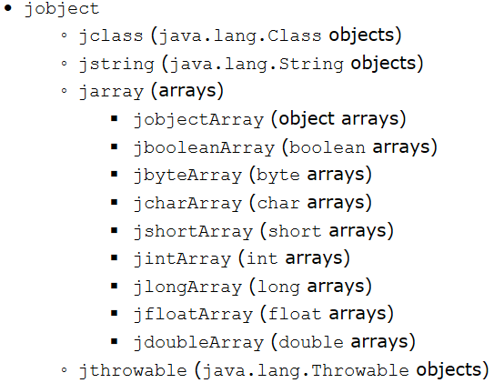
数据类型 - 继承关系

Slide 7
数据类型 - 签名
类型签名 | Java数据类型
Z | boolean
B | byte
C | char
S | short
I | int
J | long
F | float
D | double
L + 类全限定名 + ; | 引用类型
[ + type类型的签名 | type[]（数组类型）
(参数签名)返回值签名 | 方法签名
举例说明
String 描述符为 Ljava/lang/String;
Object 描述符为 [java/lang/Object;
int[] 描述符为 [I
double[] 描述符为 [D
String[] 描述符为 [Ljava/lang/String;
Object[] 描述符为 [Ljava/lang/Object;
int[][] 描述符为 [[I
double[][] 描述符为 [[D
long func (int n, String s)签名为(ILjava/lang/String;)J

Slide 8
注册方式 - 静态注册
固定规则
Java方法
C/C++方法
Java_类全限定名_方法名__方法签名

Slide 9
注册方式 - 动态注册
手动绑定
Java方法
C/C++方法
typedef struct { const char* name; // Java方法名 const char* signature; // 方法签名 void* fnPtr; // Native方法名 } JNINativeMethod;

Slide 10
JNI函数 – 总览
数据类型转换
字符串类型转换
操作Java层对象
获取、设置Java成员变量
调用Java成员方法
创建Java对象
内存管理
全局引用与局部引用

Slide 11
JNI函数 – 操作Java成员变量
public class MainActivity extends AppCompatActivity { private int number = 100; . . . . . . }
Java_pkg_cls_setJavaField(JNIEnv *env, jobject instance) { // 根据对象获取类信息 jclass cls = env->GetObjectClass(instance); // 获取成员变量ID（参数：类、成员变量名、签名） jfieldID fieldID = env->GetFieldID(cls, "number", "I"); // 设置成员变量 env->SetIntField(instance, fieldID, 200); }

Slide 12
JNI函数 – 调用Java方法
public class MainActivity extends AppCompatActivity { public int add(int a, int b) { Log.d("debug", "我在Native层被调用"); return a + b; } }
Java_pks_cls_callJavaMethod(JNIEnv *env, jobject instance) { // 1.根据对象获取类信息 jclass cls = env->GetObjectClass(instance); //2.获取方法ID（参数：类、方法名、方法签名） jmethodID mid = env->GetMethodID(cls, "add", "(II)I"); //3.调用方法 jint sum = env->CallIntMethod(instance, mid, 3, 5); }

Slide 13
JNI函数 – 创建Java对象
public void onBtnClick03(View view) { Student student = createJavaObject(); }
public native Student createJavaObject();
Java_com_example_demo02_MainActivity_createJavaObject(JNIEnv *env, jobject instance) { // 1.根据对象获取类信息 jclass cls = env->FindClass("com/example/demo02/Student"); //2.获取构造方法ID（参数：类、方法名、方法签名） jmethodID init = env->GetMethodID(cls, "<init>", "(Ljava/lang/String;I)V"); //3.创建Java对象 jobject obj = env->NewObject(cls, init, env->NewStringUTF("张三"), 25); return obj; }

Slide 14
Native进程中使用Java
JavaVM *jvm; // java 虚拟机 JNIEnv *env; // jni环境 JavaVMInitArgs vm_args; // 创建虚拟机所需参数 // 创建Java虚拟机 JNI_CreateJavaVM(&jvm, (void **) &env, &vm_args); //--------- 下面的流程和原来一样 ------------------------- // 加载类 jclass cls = env->FindClass("com/example/HelloWorld"); // 获取方法ID jmethodID mid = env->GetStaticMethodID(cls, "say", "()V"); // 调用Java 方法 env->CallStaticVoidMethod(cls, mid); // 销毁虚拟机 jvm->DestroyJavaVM();
使用步骤
遵构建虚拟机参数
创建Java 虚拟机
通过JNIEnv操作Java

Slide 15
JNI内存管理
Native层内存管理
遵循Native层内存管理原则：谁创建，谁删除，谁申请，谁释放
new & delete
malloc & free
在Native中管理JVM内存
本地引用（Local Reference）
全局引用（Global Reference）
弱全局引用（Weak Global Reference）

Slide 16
JNI内存管理 – 三种引用
局部引用（默认所有引用都是局部引用）
局部引用对象不会被GC回收
不能跨Native方法、跨线程使用
全局引用（通过NewGlobalRef创建，DeleteGlobalRef删除）
全局引用对象不会被GC回收
可以跨Native方法、跨线程使用
弱全局引用（通过NewWeakGlobalRef创建，DeleteWeakGlobalRef删除）
弱全局引用对象随时可能被GC回收，比Java弱引用更弱
可以跨Native方法、跨线程使用

Slide 17
JNI内存管理 – 内存泄漏
Native内存泄漏
没有显示释放Native对象或内存
全局引用内存泄漏
Java对象无法回收
局部引用内存泄漏
Java对象无法及时回收
局部引用表溢出

Slide 18
JNI内存管理 – 局部引用表1

Slide 19
JNI内存管理 – 局部引用表2

Slide 20
Thank You
www.sf-tech.com

